Slide 1
Географическое положение. История открытия. Рельеф и полезные ископаемые Австралии
Учитель географии
высшей квалификационной категории МБОУ «СОШ № 3»
г. Сафоново Смоленской области
Пастухова Надежда Егоровна

Slide 2
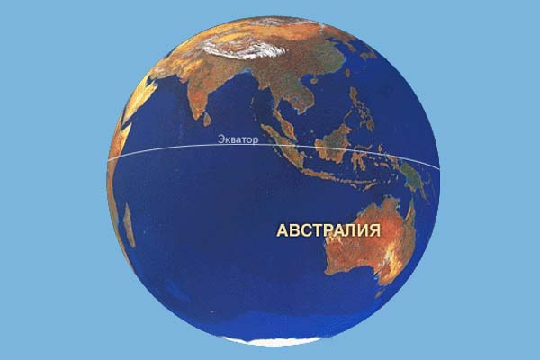
Австралия на глобусе

Slide 3
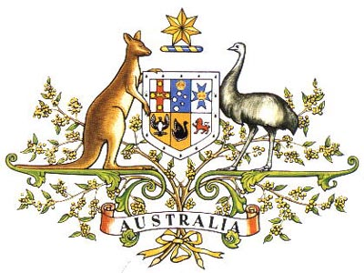

Slide 4
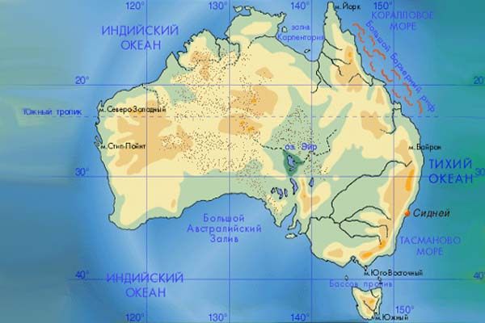
Географическое положение

Slide 5
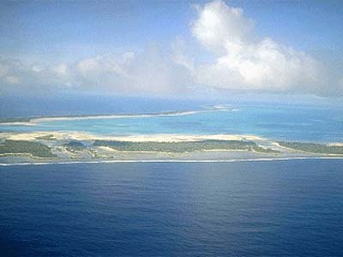
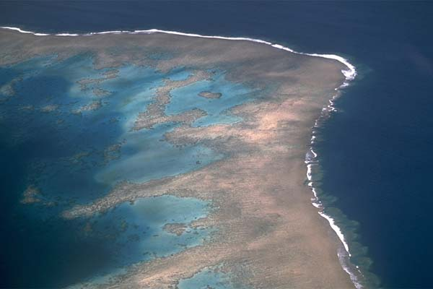
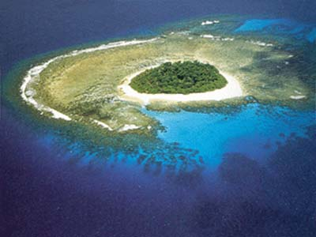
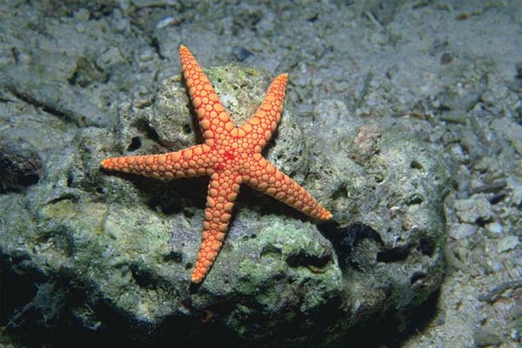
Коралловые о-ва, морская звезда

Slide 6
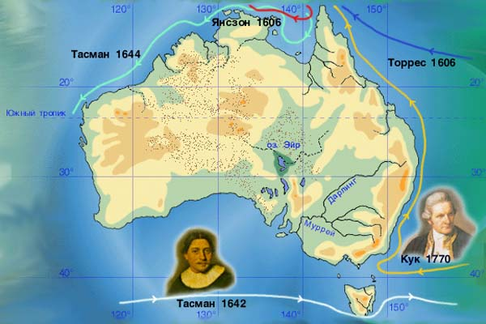
Открытие Австралии

Slide 7
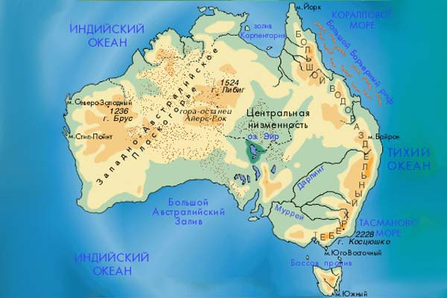
Рельеф Австралии

Slide 8
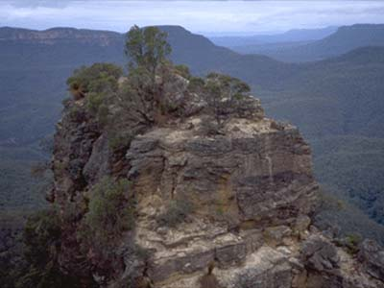
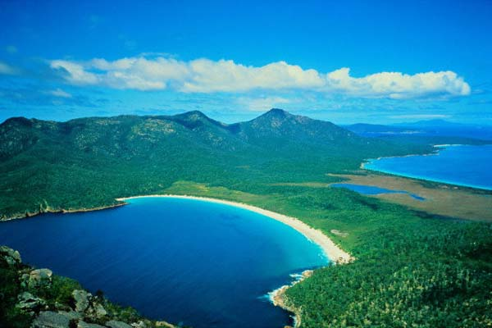
Большой Водораздельный хребет

Slide 9
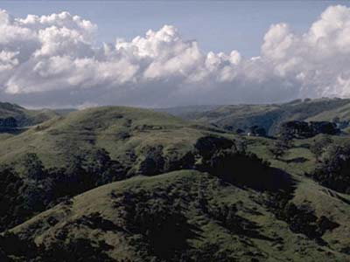
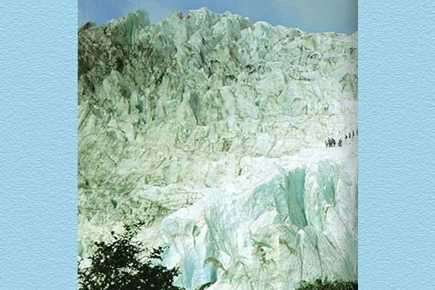
«Австралийские Альпы»

Slide 10
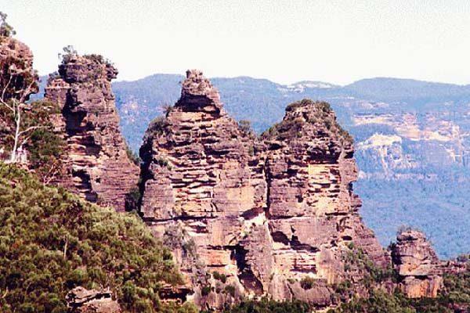
«Национальный парк «Голубые горы»)

Slide 11
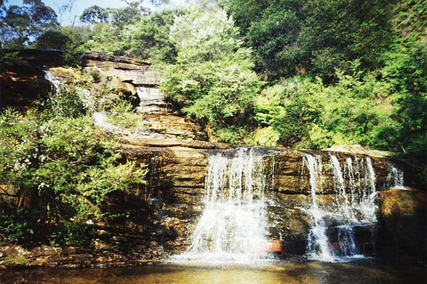
Водопад в «Голубых горах»

Slide 12
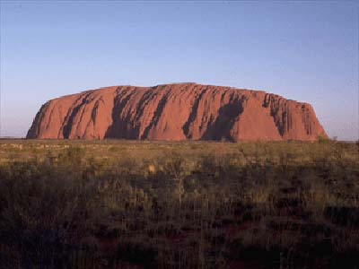
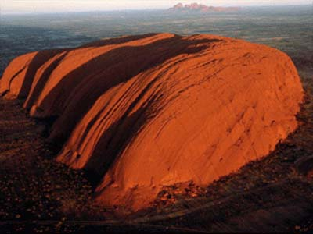
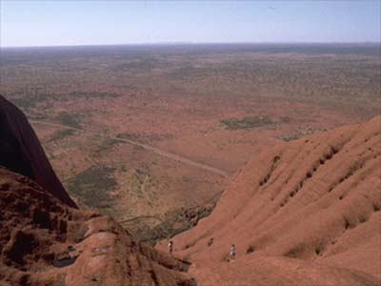
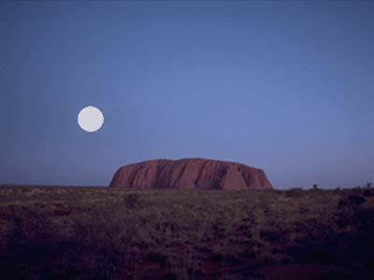
Камень Улуру

Slide 13
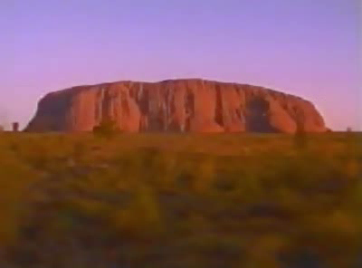
« Национальный парк Улуру – Катаюта»

Slide 14
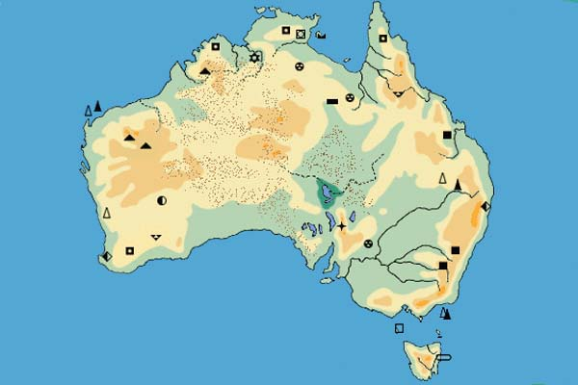
Полезные ископаемые

Slide 15
Домашнее задание:
Параграф 35.Выучить номенклатуру, подготовиться к географическому диктанту по контурной карте. Нанести все изученные объекты на контурную карту

Slide 16
Благодарю
за внимание!

